Slide 1
Средняя общеобразовательная школа № 66
Статья на тему
«Проектная деятельность учащихся на уроках английского языка»
подготовила
Учитель английского языка
Сарсембаева Альфия Жакуповна
г. Караганда

Slide 2
Научно доказано, что человеческий мозг удерживает:
10% от того, что мы читаем
20% от того, что мы слышим
30% от того, что мы видим
50% от того, что мы слышим и видим
70% от того, что мы говорим
90% от того, что мы делаем сами

Slide 3
«Скажи мне - и я забуду,
покажи мне - и я запомню,
вовлеки меня - и тогда я постигну».
Конфуций.
Проект – это возможность учащихся выразить свои собственные идеи в удобной для них, творчески продуманной форме.

Slide 4
Проектное обучение - это организация образовательного процесса, которая направлена на решение учащимися учебных задач на основе самостоятельного сбора и обработки информации, обязательного обоснования и корректировки последующей продуктивной учебной деятельности, ее оценки и презентации результата. Обучение при этом значительно повышает мотивацию учения.

Slide 5
Актуальность
Известно, что целью обучения любому иностранному языку является формирование языковой компетенции. Изучение иностранного языка призвано сформировать личность, способную и желающую участвовать в межкультурной коммуникации, способную решать, поставленные перед ней, языковые задачи. Но возникает вопрос о том, как помочь развить такую личность и как мотивировать ее на подобные действия? На сегодняшний день известно различное количество методов и приемов для преподавания иностранного языка, но нужно обращать внимание на современный и наиболее результативный метод. Одним из таких методов является метод проектов в обучении английскому языку.

Slide 6
Проектная деятельность обучающихся обеспечивает:
1) значительное повышение уровня владения языковым материалом и говорением как одним из видов речевой деятельности
2) повышение уровня внутренней мотивации учащихся;
3) повышение уровня самостоятельности учащихся (учащиеся самостоятельно планируют свою деятельность, соотносят результат деятельности и ее цель);
4) повышение уровня сплоченности коллектива (развивается взаимопомощь,желание и умение сопереживать);
5) развитие творческих способностей учащихся;
6) повышение общего интеллектуального развития учащихся ( учащиеся работают с различными источниками информации,анализируют полученные сведения, выделяют главное)
7) приобретение учащимися опыта публичного выступления.

Slide 7
Так в чем же главные преимущества
Его направленность на результат;
этот результат можно увидеть, проанализировать и применить на практике;
он позволяет органично интегрировать знания учащихся из разных областей вокруг решения одной проблемы.

Slide 8
Таким образом, актуальность использования проектной деятельности учащихся на уроках английского языка как средства обучения иноязычному общению школьников в процессе обучения английскому языку занимает одно из ведущих направлений в педагогике. При использовании метода проектов формируется информационная компетенция, которая проявляется в умении самостоятельно работать с литературой, самостоятельно находить необходимую информацию по разным отраслям знаний, повышается личная уверенность учащихся; развивается “командный дух”, развивается коммуникабельность и умение сотрудничать; развивается критическое мышление, умение искать пути решения проблемы; развиваются у учащихся исследовательские умения.

Slide 9
Выделяются следующие разновидности проектов:
1. По методу, доминирующему в проекте
исследовательские
творческие
приключенческие, игровые
информационные
практико-ориентированные
2. По характеру контактов
внутренние (региональные)
международные
3. По количеству участников
личностные (индивидуальные)
парные
групповые
4. По продолжительности проведения
краткосрочные
средней продолжительности

Slide 10


Исследовательский проект
требует хорошо продуманной структуры, обозначенных целей, актуальности проекта для всех участников, продуманных методов, в том числе экспериментальных и опытных работ, методов обработки результатов, т.е. в данных проектах присутствует исследование.

Slide 11
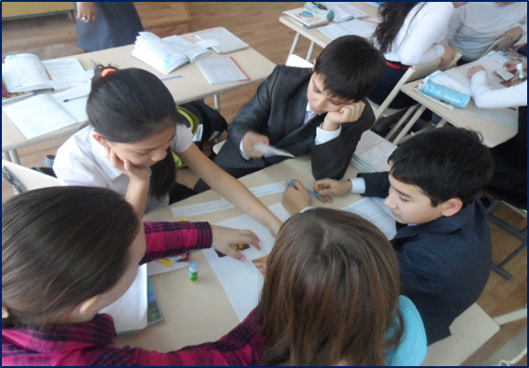

Творческий проект,
как правило, не имеет детально проработанной структуры, она только намечается и далее развивается подчиняясь интересам участников проекта, но основывается на планируемом результате (совместной газете, сочинении, видеофильме, заочной экскурсии)

Slide 12
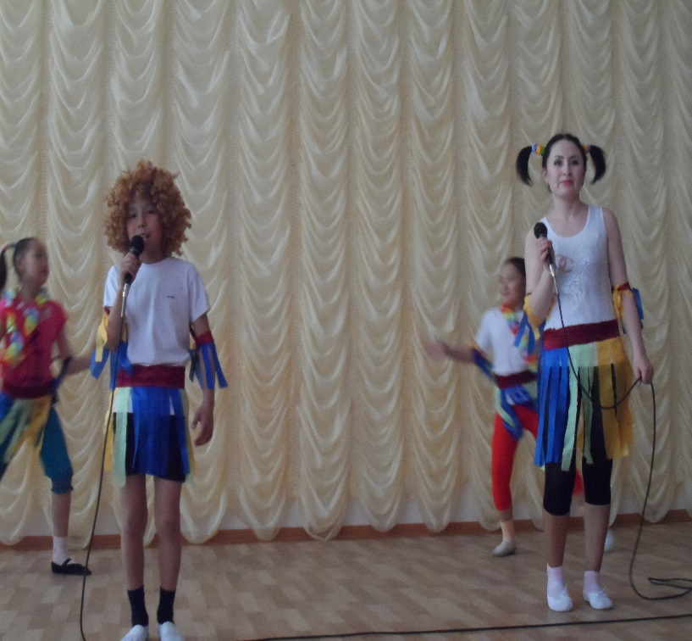
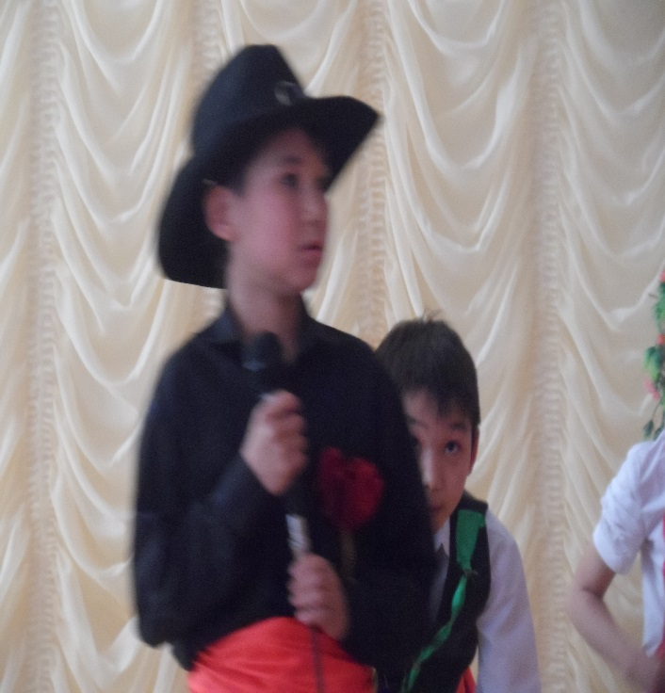
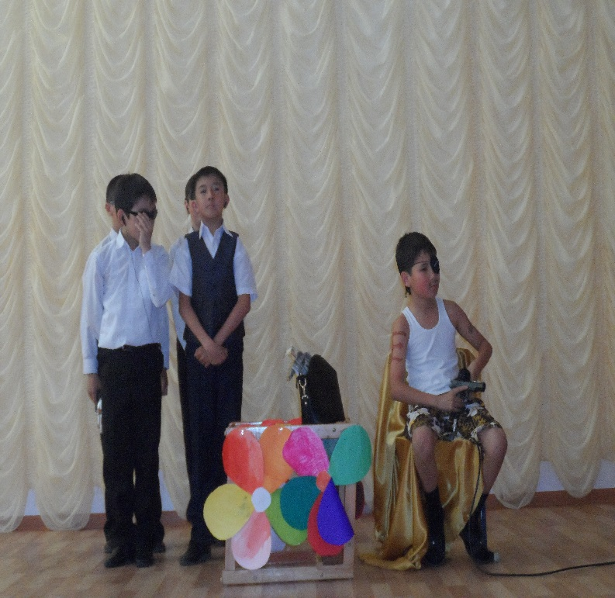
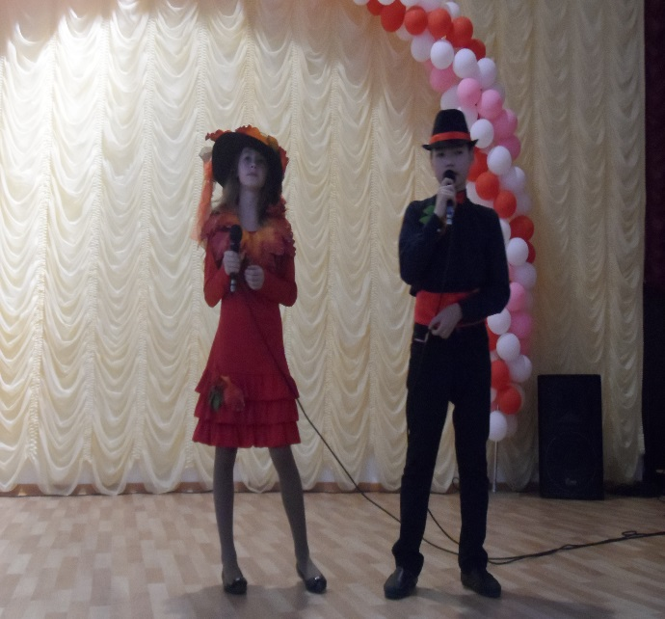
Игровой (ролевой):
В таких проектах структура также только намечается и остается открытой до окончания проекта. Участники проекта играют определенные роли, обусловленные характером и содержанием проекта. Это могут быть литературные персонажи или выдуманные герои. Результаты таких проектов могут намечаться в начале проекта, а могут вырисовываться лишь к его концу.

Slide 13
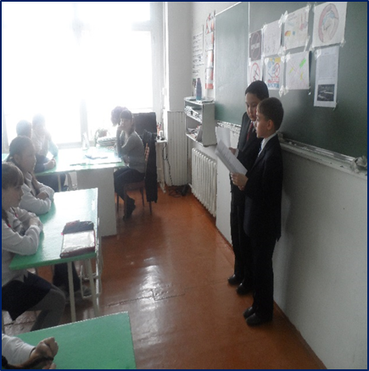

Информационный проект направлен на сбор информации о каком-то объекте, явлении с целью её анализа, обобщения и представления для широкой аудитории , результат (статья, реферат, доклад, презентация )

Slide 14
Практико-ориентированный проект
не требует теоретического обоснования, достаточно сослаться на других практиков, но здесь должно быть чёткое руководство к действию и рекомендации для практика (какие нужны условия для внедрения данного проекта, как внедрять, что учесть, в каком случае эффективно и т.д.). Основными аргументами для такого проекта являются практические достижения разработчика или коллег.

Slide 15
Итогом проектной деятельности являются презентация
и защита ее финального продукта.

Slide 16
Список использованной литературы
Pipkro.ru «Типы учебных проектов» Гаснер Мария Борисовна
ucoz.ru/persona/chernysheva/metod_rekom_english
«Методические рекомендации по организации проектной деятельности на уроке английского языка» Чернышева Светлана Михайловна
3. Полат Е.С. Метод проектов на уроках иностранного языка // Иностранные языки в школе. - 2000. - № 2
4. Копылова В.В. Методика проектной работы на уроках английского языка.М., 2003

Slide 17
Спасибо за внимание

